Slide 1

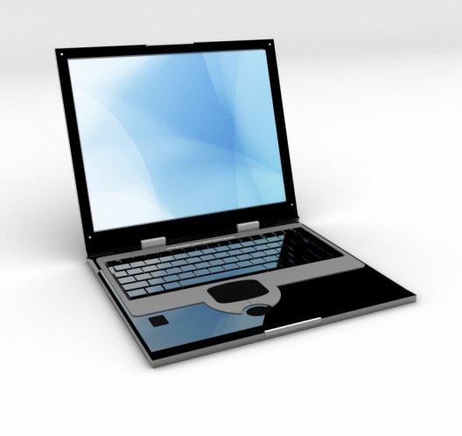
Использование
Информационных
технологий
в образовательном
процессе
1
2
3
4
5
6
7
8
9
10
11
12
13
14
15
16
17
18
19
20

Slide 2


Качество обучения
Диагностика
Здоровьесберегающие технологии
Квалификация и компетентность педагогических
кадров
Программно – целевой подход к развитию системы образования
Информатизация
1
2
3
4
5
6
7
8
9
10
11
12
13
14
15
16
17
18
19
20

Slide 3
Информационные и телекоммуникационные технологии (ИКТ) –
это обобщающее понятие, описывающее различные методы, способы и алгоритмы сбора, хранения, обработки, представления и передачи информации.
1
2
3
4
5
6
7
8
9
10
11
12
13
14
15
16
17
18
19
20

Slide 4




Аспекты:
Предмет изучения
Информационные технологии
Средство обучения
Инструмент автоматизации учебной деятельности
Системный подход
1
2
3
4
5
6
7
8
9
10
11
12
13
14
15
16
17
18
19
20

Slide 5
Технологизация учебного процесса:
Дифференциация обучения
Повышение объема выполняемой работы на уроке
Усовершенствование контроля знаний
Формирование навыков проектно-исследовательской деятельности
Обеспечение доступа к различным информационным ресурсам
1
2
3
4
5
6
7
8
9
10
11
12
13
14
15
16
17
18
19
20

Slide 6
ВНЕДРЕНИЕ ИНФОРМАЦИОННЫХ ТЕХНОЛОГИЙ В ОБРАЗОВАТЕЛЬНЫЙ ПРОЦЕСС
ЦЕЛЬ:
  ПОВЫШЕНИЕ КАЧЕСТВА ЗНАНИЙ
1
2
3
4
5
6
7
8
9
10
11
12
13
14
15
16
17
18
19
20

Slide 7
ФУНКЦИИ КОМПЬЮТЕРА В СФЕРЕ
ОБРАЗОВАНИЯ
Функция контроля знаний
Экономия времени на уроке
Иллюстрация материала
Индивидуализация обучения
Дифференцированный подход
1
2
3
4
5
6
7
8
9
10
11
12
13
14
15
16
17
18
19
20

Slide 8
Применение компьютера
с позиций «поддерживающего средства»
Подготовка печатных
раздаточных
материалов
Мультимедийное
сопровождение урока
Уроки
компьютерного
тестирования
1
2
3
4
5
6
7
8
9
10
11
12
13
14
15
16
17
18
19
20

Slide 9
Применение компьютера
с позиций «поддерживающего средства»
Подготовка печатных
раздаточных
материалов
1
2
3
4
5
6
7
8
9
10
11
12
13
14
15
16
17
18
19
20

Slide 10
Применение компьютера
с позиций «поддерживающего средства»
Мультимедийное
сопровождение урока
1
2
3
4
5
6
7
8
9
10
11
12
13
14
15
16
17
18
19
20

Slide 11
Применение компьютера
с позиций «поддерживающего средства»
Уроки
компьютерного
тестирования
1
2
3
4
5
6
7
8
9
10
11
12
13
14
15
16
17
18
19
20

Slide 12
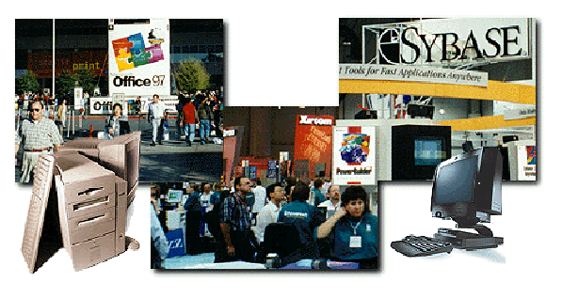

Информационная культура и ИКТ
Если бы компьютер не был изобретен как универсальное техническое устройство, его следовало бы изобрести специально для целей образования.
1
2
3
4
5
6
7
8
9
10
11
12
13
14
15
16
17
18
19
20

Slide 13

Урок должен быть пронизан творчеством и вместе с тем оставаться уроком!
1
2
3
4
5
6
7
8
9
10
11
12
13
14
15
16
17
18
19
20

Slide 14

Концептуальный
Технологический
Этапы разработки урока
Операциональный
1
2
3
4
5
6
7
8
9
10
11
12
13
14
15
16
17
18
19
20

Slide 15
СТРУКТУРНАЯ СХЕМА ПРОЦЕССА ОБУЧЕНИЯ С ИСПОЛЬЗОВАНИЕМ ИТ
ПРЕПОДАВАТЕЛЬ
ОБУЧАЕМЫЙ
МЕДИА-РЕСУРС
УЧЕБНЫЙ МАТЕРИАЛ
1
2
3
4
5
6
7
8
9
10
11
12
13
14
15
16
17
18
19
20

Slide 16
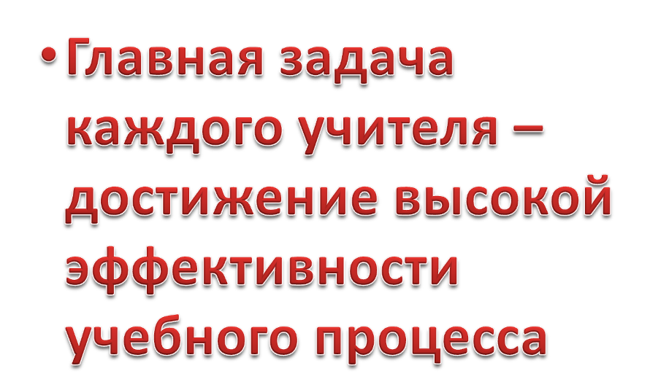
1
2
3
4
5
6
7
8
9
10
11
12
13
14
15
16
17
18
19
20

Slide 17
Задача учителя –
разумное использование ИКТ
в учебном процессе.
1
2
3
4
5
6
7
8
9
10
11
12
13
14
15
16
17
18
19
20

Slide 18
1
2
3
4
5
6
7
8
9
10
11
12
13
14
15
16
17
18
19
20

Slide 19

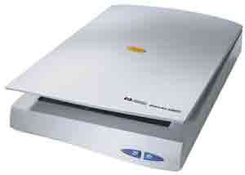
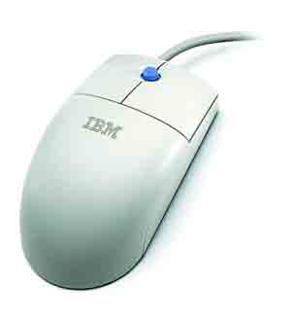

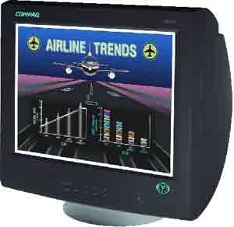
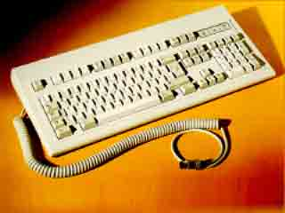
РЕСУРСЫ
Технические
(физическая составляющая)
Кадровые
(интеллектуальная составляющая)
Учебно-методические
(информационная составляющая)
1
2
3
4
5
6
7
8
9
10
11
12
13
14
15
16
17
18
19
20

Slide 20

Спасибо за внимание!
1
2
3
4
5
6
7
8
9
10
11
12
13
14
15
16
17
18
19
20

